Slide 1
Особенности организации и проведения государственной итоговой аттестации по образовательным программам основного общего образования в 2025-2026 году

Slide 2
Нормативно-правовое обеспечение:
Федеральный закон «Об образовании в Российской Федерации» от 29.12.2012 № 273-ФЗ (ст.59)
Порядок проведения государственной итоговой аттестации по образовательным программам основного общего образования, утвержденный приказом Минпросвещения РФ от 04.04.2023 № 232/551

Slide 3
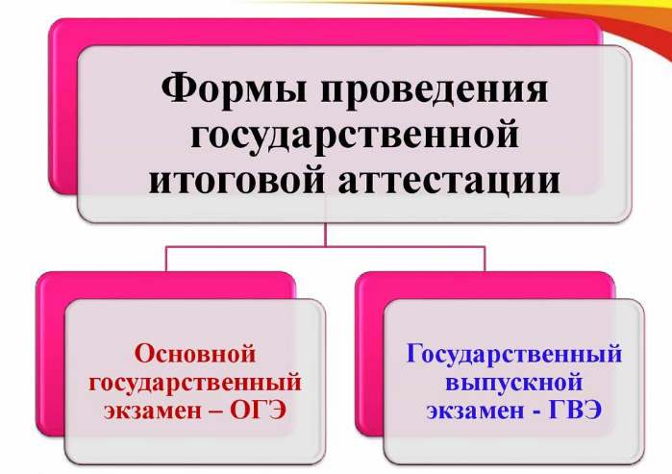

Slide 4


Slide 5
Допуск к ГИА
обучающиеся, не имеющие академической задолженности, в том числе за итоговое собеседование по русскому языку (11 февраля), и в полном объеме выполнившие учебный план или индивидуальный учебный план (имеющие годовые отметки по всем учебным предметам учебного плана за IX класс не ниже удовлетворительных).
протокол педагогического совета о допуске , приказ о допуске к ГИА

Slide 6
Итоговое собеседование по русскому языку
Собеседование будет считаться допуском 9-классников к ОГЭ. Учащиеся будут выполнять 4 задания:
Выразительное чтение текста.
Пересказ текста с включением цитаты из задания
Монолог на одну из предложенных тем
Диалог с учителем по этой же теме.

Slide 7
Итоговое собеседование
Сроки – вторая среда февраля (11 февраля)
Резерв – вторая среда марта и третий понедельник апреля (11 марта и 20 апреля 2026 года)

Slide 8

Оценивается по системе «зачет»/ «незачет»
Наличие результата «зачет» за итоговое собеседование является одним из условий допуска к ГИА-9

Slide 9

Проведение итогового собеседования
На выполнение работы каждому участнику отводится в среднем 15 минут.
Допуск обучающихся на собеседование осуществляется при наличии паспорта
Итоговое собеседование обучающихся проводится в школе.
Начало проведения – 9:00
В аудитории должны быть организатор-собеседник, эксперт и технический специалист

Slide 10

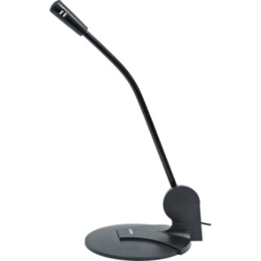
Порядок проведения ИС-9
Итоговое собеседование проходит в аудиториях проведения с оборудованным рабочим местом (компьютер, микрофон) для осуществления аудиозаписи ответов участников итогового собеседования, либо с использованием диктофона

Slide 11

Порядок проведения ГИА-9
2025/2026
Обязательные предметы:
русский язык
математика
+2 предмета по выбору
(физика, химия, биология, история, география, информатика, иностранные языки, обществознание, литература)
Аттестат = успешные результаты ГИА
по четырем учебным предметам
Notes:
11

Slide 12
Выбранные обучающимся учебные предметы указываются в заявлении, которое он подал в образовательную организацию до 1 марта текущего года.

Slide 13
Сроки ОГЭ (2026 год)
Досрочный период (вторая половина апреля – начало мая).
Основной период (вторая половина мая – середина июня)
Дополнительный период (сентябрь 2026 года)

Slide 14
Проведение ГИА
Для каждого обучающегося выделяется отдельное рабочее место.
Допуск в ППЭ
Допуск обучающихся в ППЭ осуществляется при наличии у них ПАСПОРТА и при наличии их в списках распределения в данный ППЭ.

Slide 15
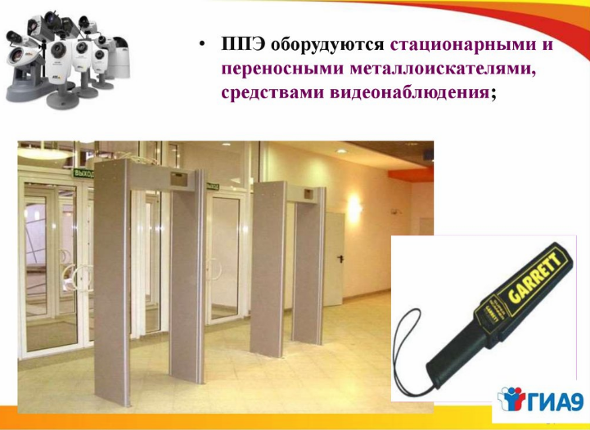

Slide 16

Во время экзамена на рабочем столе обучающегося, помимо экзаменационных материалов, находятся:
Черная гелевая ручка;
документ, удостоверяющий личность;
средства обучения и воспитания;
лекарства (при необходимости);
питание и вода – в прозрачной упаковке, без заводской этикетки;
КИМы и черновики.
Иные вещи обучающиеся оставляют в специально выделенной аудитории.

Slide 17
Проведение ГИА
Для каждого обучающегося выделяется отдельное рабочее место.
Допуск обучающихся в ППЭ осуществляется при наличии у них документов, удостоверяющих их личность, и при наличии их в списках распределения в данный ППЭ.
Рассадка учащихся по аудиториям осуществляется автоматически компьютером и приходит из регионального центра
Экзаменационные материалы тиражируются непосредственно в аудитории с 10:00 после получения ЭМ на электронных носителях в зашифрованном виде от РЦОИ по защищенному каналу и расшифровки в присутствии члена ГЭК, общественных наблюдателей, участников ГИА.
Запрещено разглашение информации, содержащейся в КИМ
В аудитории должно быть 2 организатора и общественный наблюдатель

Slide 18
Экзамен
До начала экзамена организаторы проводят инструктаж, в том числе информируют обучающихся о порядке проведения экзамена, правилах оформления экзаменационной работы, продолжительности экзамена, порядке подачи апелляций о нарушении установленного порядка проведения ГИА и о несогласии с выставленными баллами, а также о времени и месте ознакомления с результатами ГИА.
Организаторы после печати выдают обучающимся экзаменационные материалы.
По указанию организаторов обучающиеся заполняют регистрационные поля экзаменационной работы.
По завершении заполнения регистрационных полей экзаменационной работы всеми обучающимися организаторы объявляют начало экзамена и время его окончания, фиксируют их на доске, после чего обучающиеся приступают к выполнению экзаменационной работы.

Slide 19
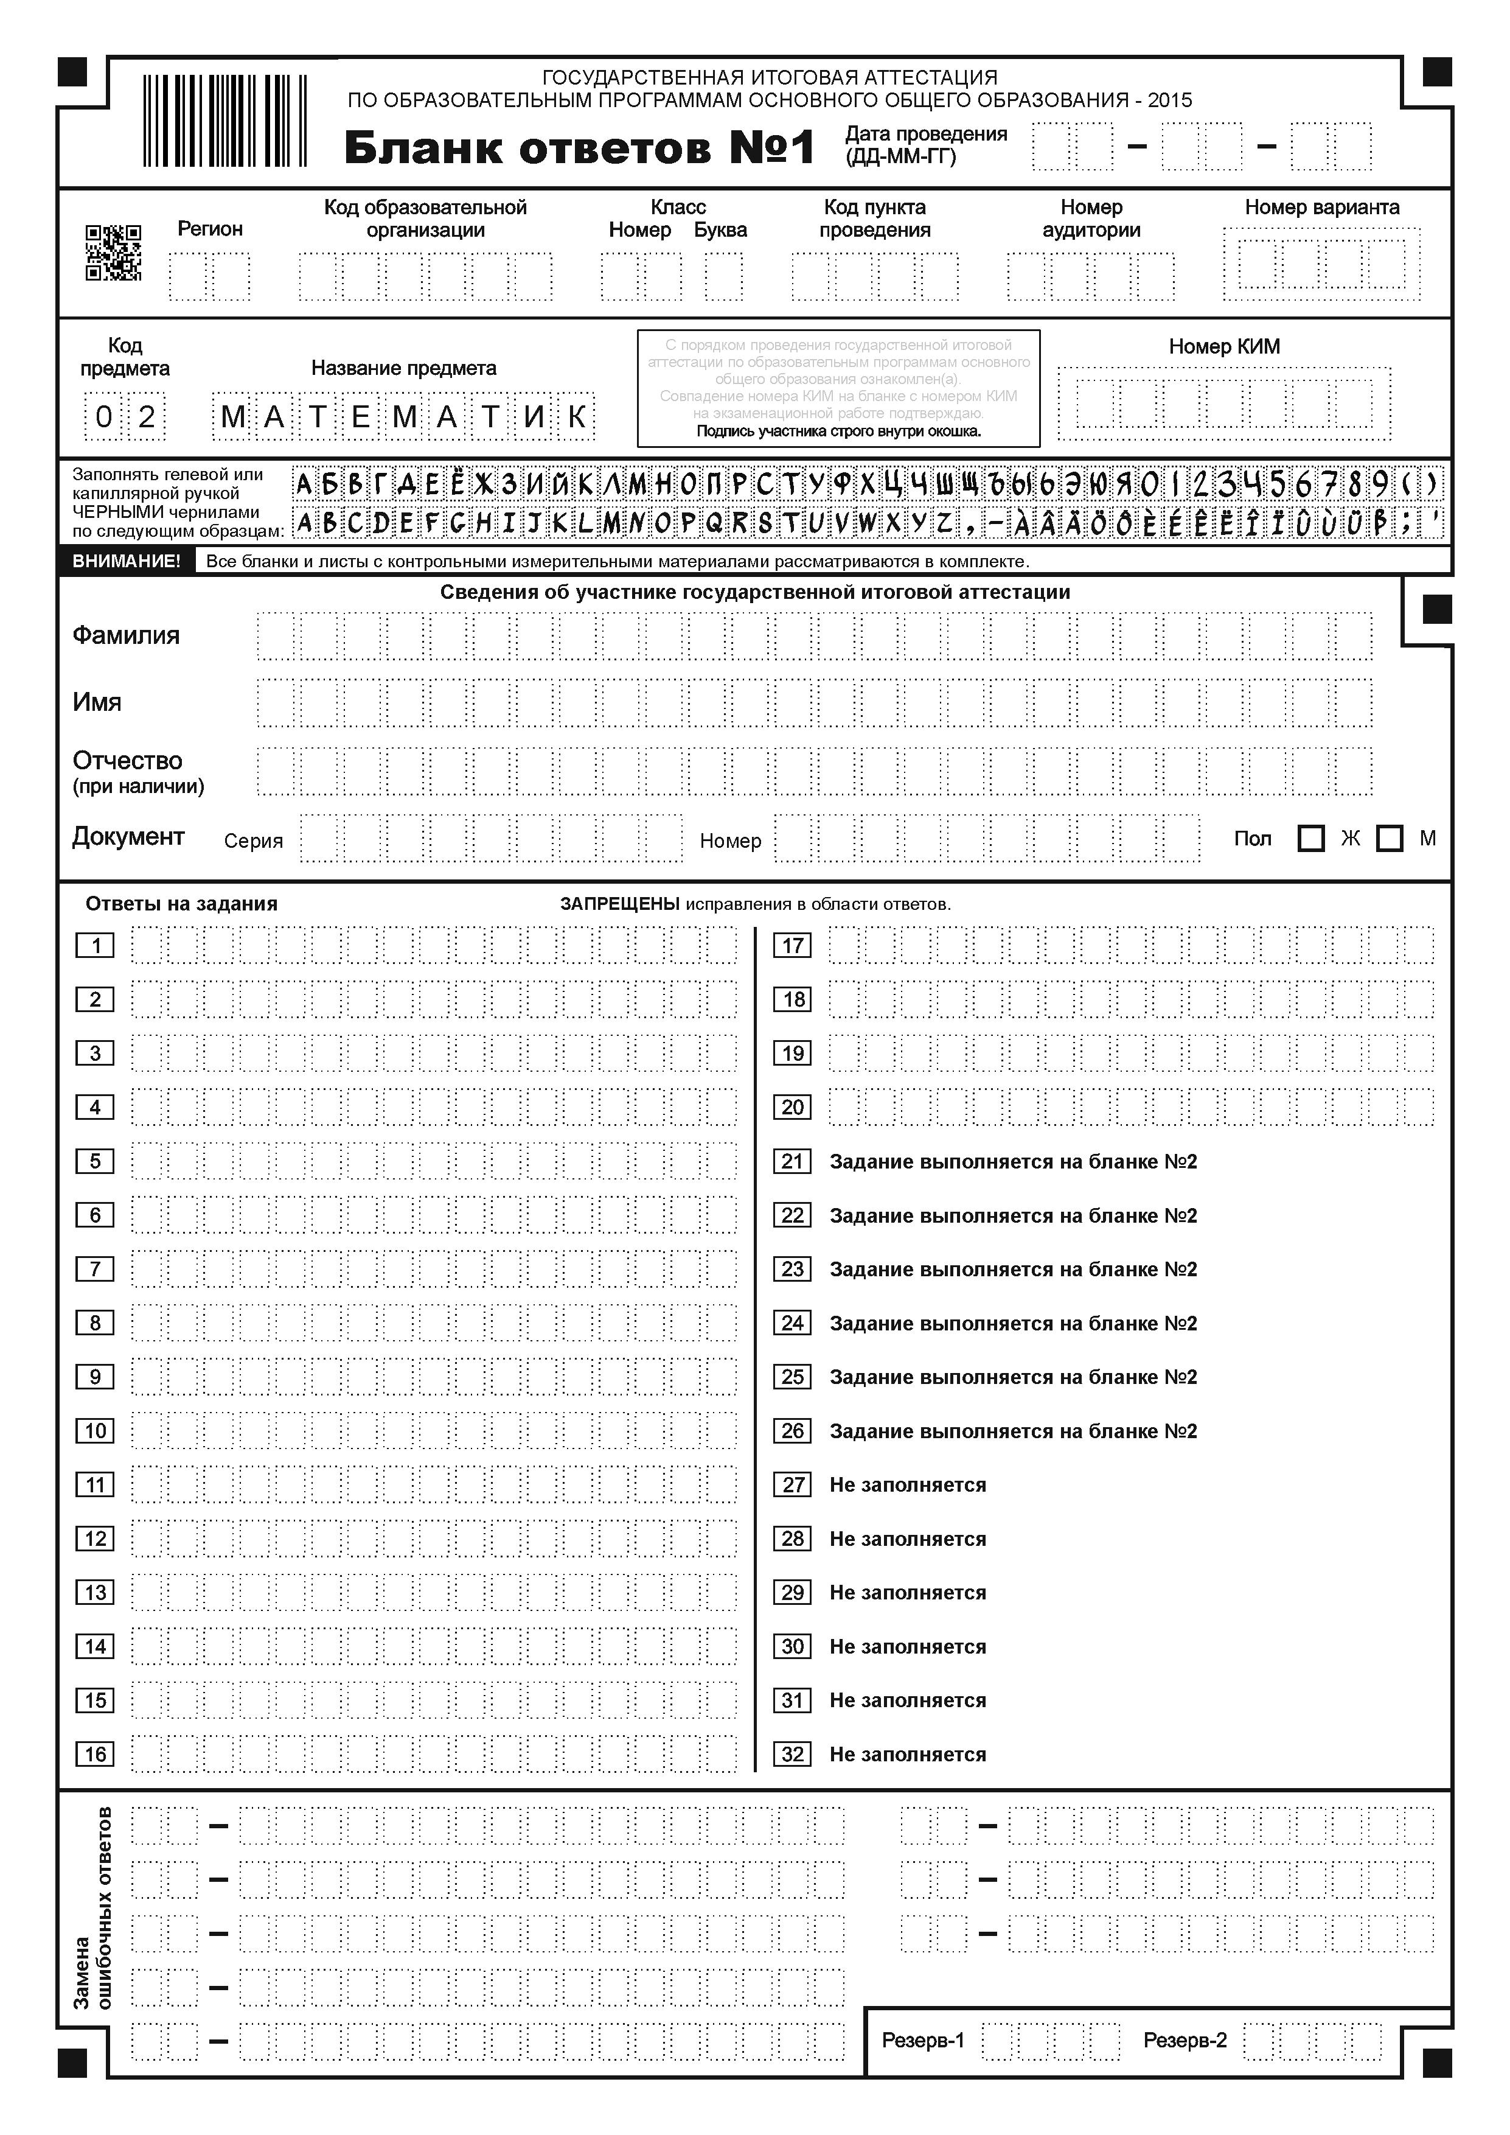

Slide 20
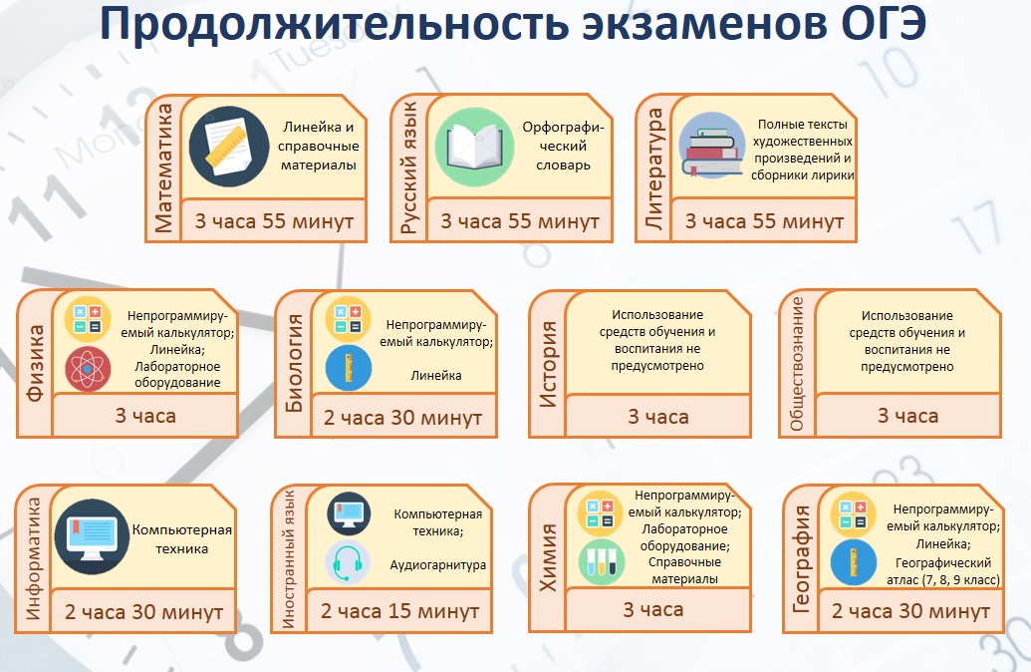
Проведение ГИА

Slide 21


Slide 22
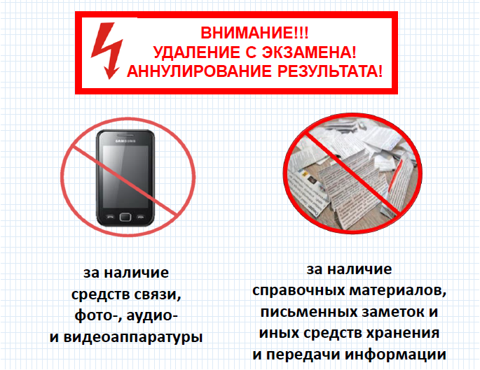
Удаление с экзамена
Лица, допустившие нарушение устанавливаемого порядка проведения ГИА, удаляются с экзамена.
Организаторы или общественные наблюдатели приглашают уполномоченных представителей ГЭК, которые составляют акт об удалении с экзамена и удаляют лиц, нарушивших устанавливаемый порядок проведения ГИА, из ППЭ.
Акт об удалении с экзамена в тот же день направляются в ГЭК для учета при обработке экзаменационных работ.

Slide 23
Не завершение экзамена по объективным причинам
По состоянию здоровья или другим объективным причинам обучающийся не завершает выполнение экзаменационной работы, то он досрочно покидает аудиторию.
Организаторы приглашают руководителя ППЭ, медицинского работника и уполномоченных представителей ГЭК, которые составляют акт о досрочном завершении экзамена по объективным причинам.
Акт о досрочном завершении экзамена по объективным причинам в тот же день направляются в ГЭК для учета при обработке экзаменационных работ.

Slide 24
Экзамен
За 30 минут и за 5 минут до окончания экзамена организаторы сообщают обучающимся о скором завершении экзамена и напоминают о необходимости перенести ответы из черновиков в бланки.
По истечении времени экзамена организаторы объявляют окончание экзамена и собирают экзаменационные материалы у обучающихся.
Собранные экзаменационные материалы организаторы упаковывают в отдельные пакеты.
Неиспользованные экзаменационные материалы и использованные КИМ для проведения ОГЭ и тексты, темы, задания, билеты для проведения ГВЭ, а также использованные черновики направляются в РЦОИ для обеспечения их хранения.

Slide 25
Проверка экзаменационных работ
Проверка экзаменационных работ осуществляется предметными комиссиями.
Записи на черновиках не обрабатываются и не проверяются.
Экзаменационные работы проверяются двумя экспертами. В случае существенного расхождения в баллах, выставленных двумя экспертами, назначается третья проверка. Третий эксперт назначается председателем предметной комиссии из числа экспертов, ранее не проверявших экзаменационную работу.
Обработка и проверка экзаменационных работ занимает не более десяти рабочих дней.
Полученные результаты в первичных баллах РЦОИ переводит в пятибалльную систему оценивания.

Slide 26
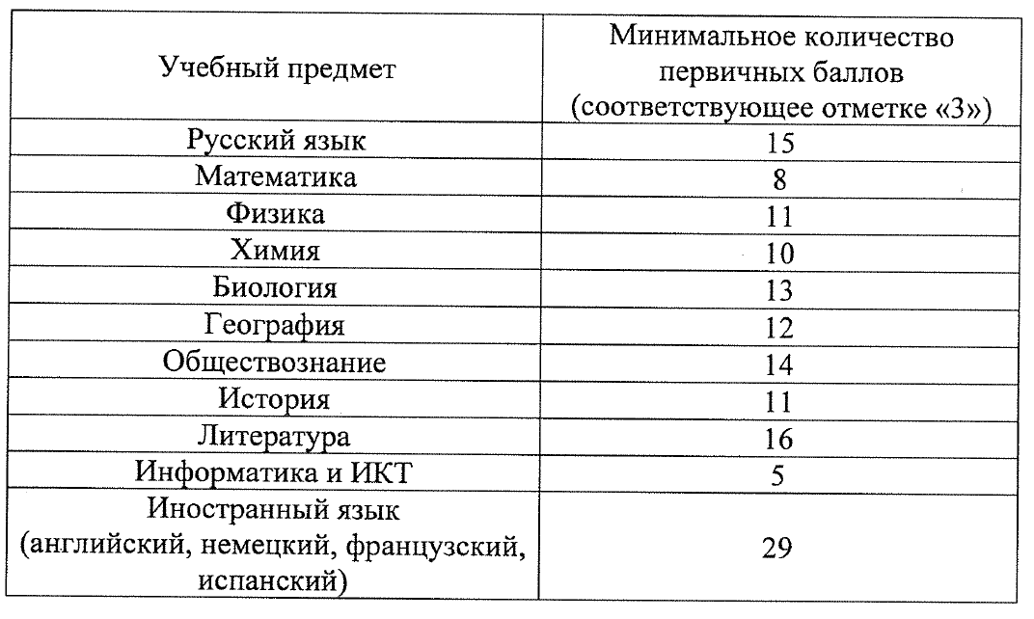
Минимальные баллы ОГЭ

Slide 27
При прохождении ГИА-9 наличие неудовлетворительного результата более чем по двум учебным предметам не позволяет выпускнику повторно участвовать в экзаменах по данным учебным предметам в основные сроки. Участие в ГИА возможно не ранее 1 сентября 2026 г.
Повторно к сдаче ГИА-9 по соответствующим учебным предметам в текущем году по решению ГЭК допускаются обучающиеся, получившие на ГИА-9 неудовлетворительные результаты не более чем по двум учебным предметам.

Slide 28
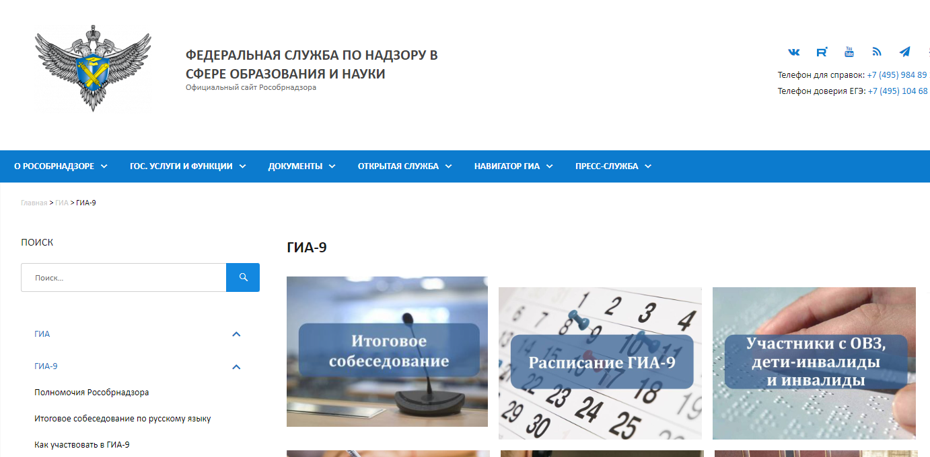

Slide 29
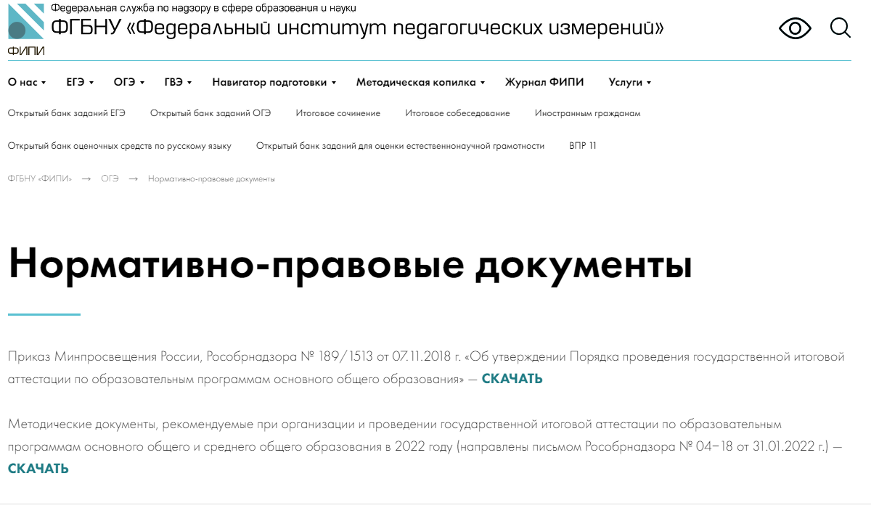
Информационное сопровождение

Slide 30
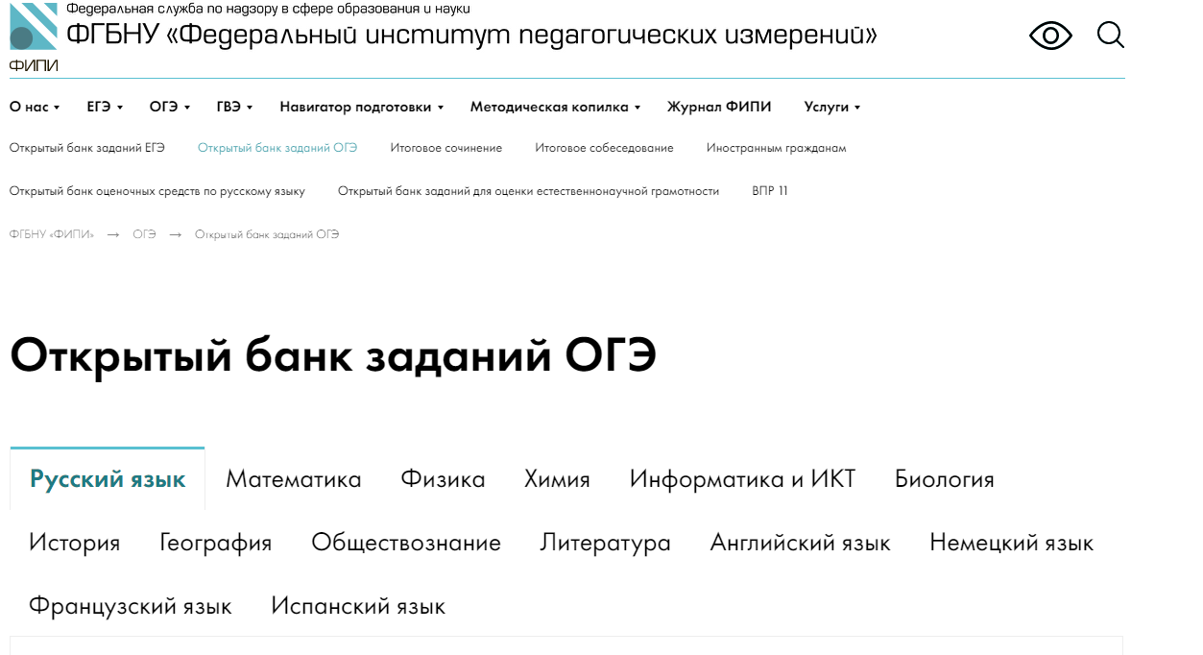

Slide 31
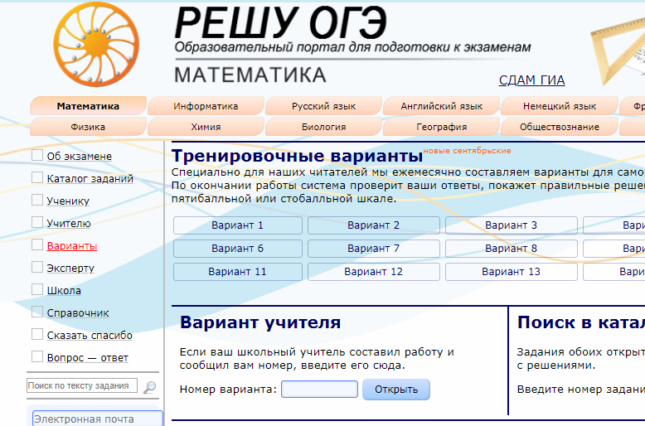

Slide 32

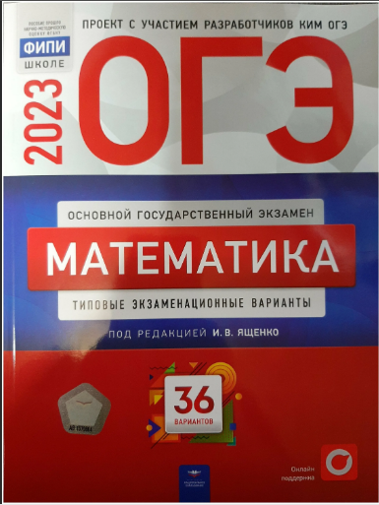


Slide 33
Итоговые отметки
Итоговые отметки за 9 класс по русскому языку, математике и двум учебным предметам, сдаваемым по выбору обучающегося, определяются как среднее арифметическое годовой и экзаменационной отметок выпускника и выставляются в аттестат целыми числами в соответствии с правилами математического округления.

Slide 34
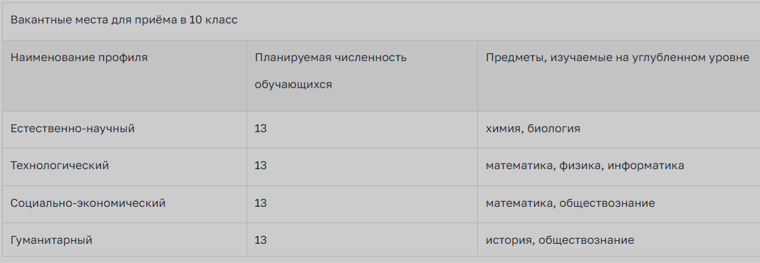
Профильные 10 классы

Slide 35
Индивидуальный отбор осуществляется на основании следующих критериев:
а) наличие итоговых оценок успеваемости "удовлетворительно", "хорошо" или "отлично" за курс основного общего образования по учебному предмету (учебным предметам), изучение которого (которых) предполагается в классе с углубленным изучением предметов;
б) наличие результатов государственной итоговой аттестации по образовательным программам основного общего образования, соответствующих оценкам "удовлетворительно", "хорошо" и "отлично", по учебному предмету (учебным предметам), изучение которого (которых) предполагается в классе с углубленным изучением предметов;
в) наличие учебных, интеллектуальных, творческих или спортивных достижений (призовых мест) школьного, муниципального, регионального, всероссийского, международного уровней по учебному предмету (учебным предметам), изучение которого (которых) предполагается в классе с углубленным изучением предметов.

Slide 36
В допуске к индивидуальному отбору отказывается в следующих случаях:
1) отсутствие документов, указанных в пунктах 1 или 2 части 4 настоящей статьи;
2) отсутствие свободных мест в классе с углубленным изучением предметов
Подробнее познакомиться с порядком проведения индивидуального отбора при приеме в 10 класс на 2025/2026 учебный год и соответствующем положении можно на странице сайта школы https://korkino-school1.educhel.ru/welcome/post/1056662

